Slide 1



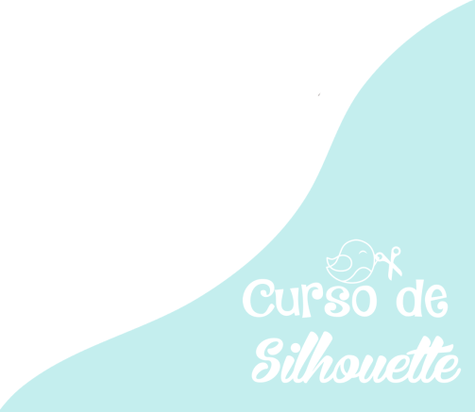
Apostila Complementar
Aqui você vai encontrar todas as informações sobre os materiais
utilizados no nosso curso.
A parte impressa utilizamos a impressora Canon G3100, indicamos ela para personalizados em geral;
Nossa pistola de cola quente que não “baba” é da marca Rhamos e Brito;
Todas as artes foram criadas no Silhouette Studio V4.3 – Gratuito
Você pode recortar a mão se não possuir plotter de recorte, nesse caso basta aumentar a espessura da linha de corte lá no programa para 0,6, isso vai te ajudar a ter uma guia para cortar.
Esse topo é um dos mais usados, o nome mesmo já diz: Básico.
Então, se você quer começar e não sabe por onde, comece com ele.
Materiais Usados:
Papel Fotográfico 180 g/m²
Palito tipo mexedor de café – modelo palheta (não é vasado)
Canudo de Papel
Cola quente

Slide 2



Essa é uma forma de você agregar valor no seu topo básico, colocando uma camada de papel a mais.
Materiais Usados:
Papel Fotográfico 180 g/m²
Palito tipo mexedor de café – modelo palheta (não é vasado)
Canudo de Papel
Cola quente
Fita espuma ( ou conhecida como fita banana)
Para o papel dourado usei o lamicote 180g/m²
Para as demais camadas usei o papel color plus 180g/m²
Para recortar o lamicote 180g/m² na Silhouette eu fixo ele com fita crepe na base, e uso uma lâmina mais antiga, na posição 7, força 30 – velocidade 2. Dependendo do estado da sua lâmina você pode colocar 2 passadas.
- Para recortar o papel color plus 180g/m², eu uso a configuração do papel decorado médio 65lb.
O nome em camadas é outro item bem bacana, versátil e que agregar valor. Você pode utiliza lo para compor a sua arte ou até mesmo para fazer um topo diferenciado apenas com nome e idade, fixando em um canudo bacana. #ficaadica
Materiais Usados:
Papel Color Plus 180 g/m² nas cores; Paris, Rio de Janeiro, Roma
Fita espuma ( ou conhecida como fita banana)
Pinça para facilitar

Slide 3



Chegamos a mais um topo lindo (e um dos meus queridinhos), o Topo Inteiro com camadas na minha opinião é um dos que mais chama atenção dos clientes. Cheio de detalhes, camadas e você pode incrementar com pedras, etc... Use sua criatividade!
Materiais Usados:
Papel Fotográfico 180 g/m²
Canudo de Papel laminado
Cola quente
Fita espuma ( ou conhecida como fita banana)
Para as demais camadas usei o papel color plus 180g/m²
Nome em camadas;
As flores em espiral decoram e dão o maior charme aos topos, e podem ser usadas de diversas formas, a técnica e o molde você já tem, agora use sua criatividade.
Materiais Usados:
Papel color plus 180g/m²
Cola quente ou Cola branca
Fita espuma ( ou conhecida como fita banana)
Nome em camadas
O topo geométrico é mais uma opção em alta, bastante utilizado para festas adultas, casamento, noivado, 15 anos.. Uma coisa legal dessa técnica é que você pode produzir diversas formas geométricas exclusivas, deixar salva e só ir colocando os nomes depois.
Você também pode acrescentar camadas se desejar.
Materiais Usados:
Papel color plus 180g/m²
Se você quiser fazer maior e mais firme use o papel color plus 240g/m²
Palito para Pirulito de Chocolate transparente
Cola quente
Flores em Espiral e recorte vasado de folha

Slide 4

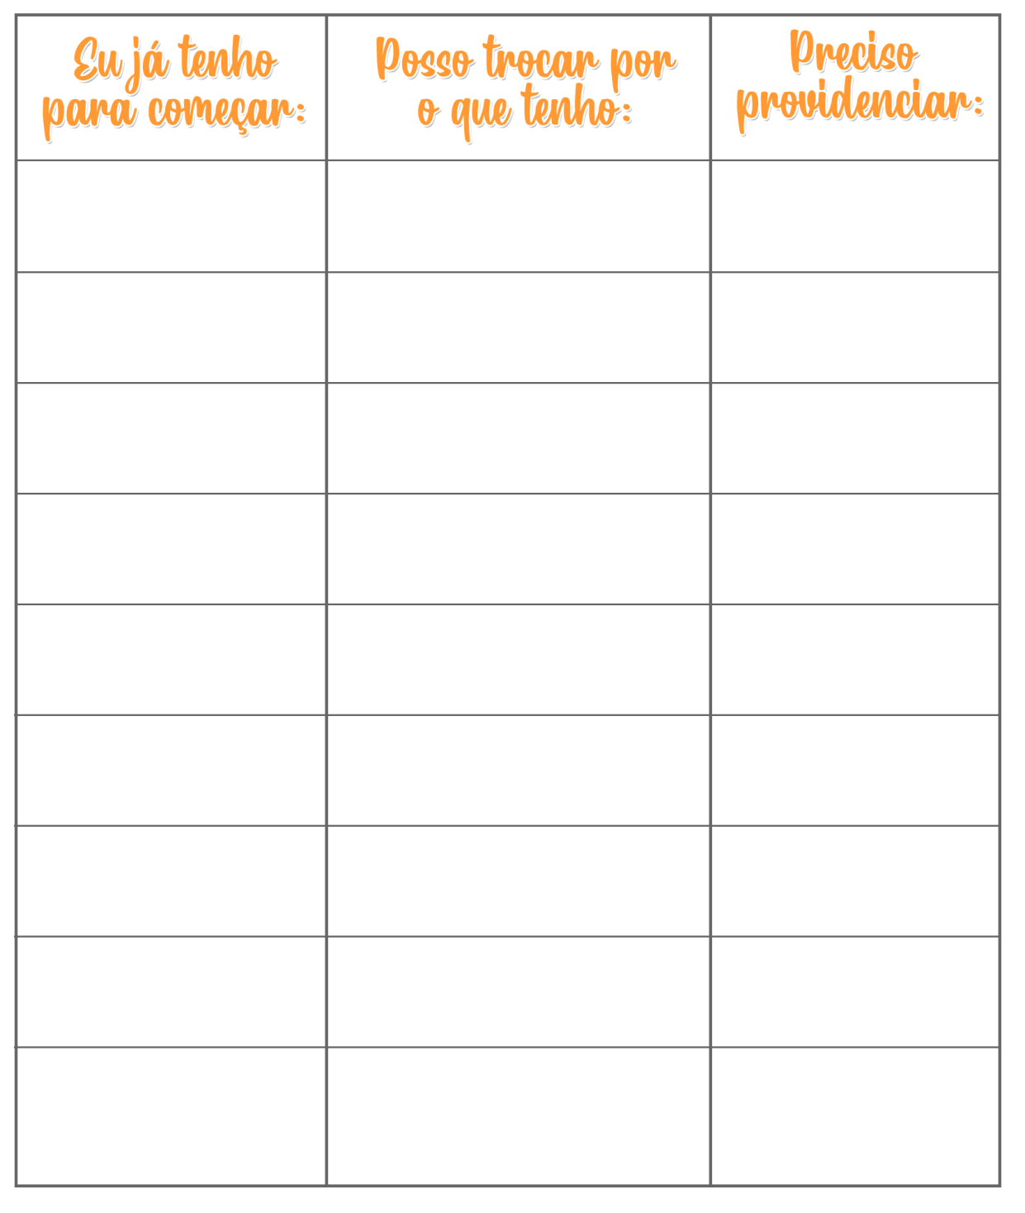
Você não precisar ir comprando tudo o que vê pela frente, e que na verdade nem sabe se é útil (rs) para começar a produzir. Fiz um check list para você preencher e espero te ajudar.

